Slide 1
Seguridad en Sist. Comput.
SSC 5501
Notes:
1
1
1

Slide 2
Ingeniería Social

Slide 3
Aprendizaje esperado
Conocer sobre Ingeniería Social y cual es su principal amenaza.
Conocer los principales tipos de ataques de Ingeniería Social y como prevenirse.
Conocer el caso SOBER, gusano de Ingeniería Social.

Slide 4
Definición
¿Que es Ingeniería Social?
Técnica utilizada para obtener información confidencial a través del engaño de usuarios con privilegio.
Objetivos principales:
Fraude
Robo de información
Robo bancario
Acceso a sistemas privados de información.

Slide 5

Ingeniería social
ES MUY DIFICIL SABER QUIEN ES QUIEN EN INTERNET

Slide 6
Principios de la Ingeniería Social
Todos queremos ayudar
Nuestra primera acción siempre es de confianza
No nos gusta decir que NO
A todos nos gusta la alabanza

Slide 7
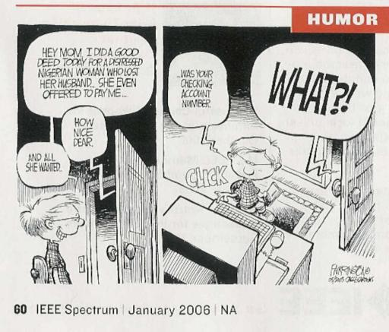
Un poco de humor…

Slide 8
Técnicas
Técnicas pasivas:
Se vigila al usuario y se obtiene información basada en su comportamiento, NO se interactúa con él.
También conocida como “Surf Shoulder”
Técnicas NO presenciales:
Se contacta al usuario a través de algún medio (mail, teléfono) y se le engaña para obtener información.
Técnicas presenciales:
Se obtiene información invadiendo la privacidad del usuario, a través de documentación o espionaje.

Slide 9
Tácticas mas comunes
Phishing:
Pagina web falsa para obtener credenciales de acceso.
Afecta principalmente a bancos e instituciones financieras
Engaño telefónico:
A través de preguntas en una conversación telefónica, se consigue información confidencial del usuario.
Aplicaciones maliciosas:
Se recibe una aplicación a través de correo electrónico y se le pide al usuario ejecutarla o ver el video.

Slide 10
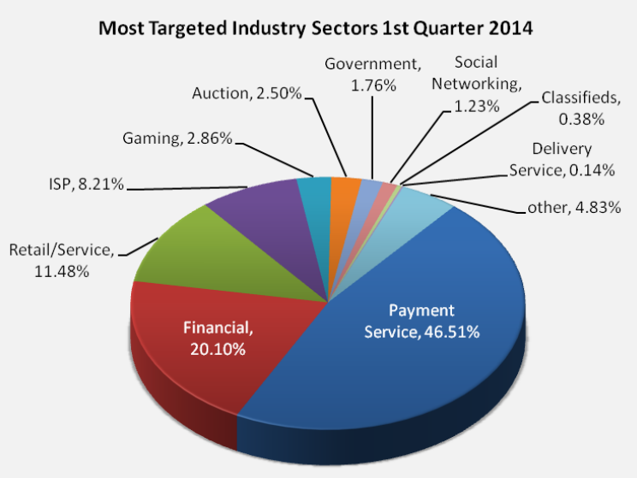
Ingeniería Social
Estadísticas de Phishing:

Slide 11
Tácticas mas comunes (cont.)
Navegación engañosa:
En alguna página de Internet, aparece un “pop-up” solicitando acceder a algún sitio, típicamente una aplicación maliciosa se instala en el equipo.
Acceso remoto:
Se instala un agente en el equipo que permite tomar control remoto.
Acceso directo:
Se instala algún hardware, típicamente para leer teclado.
Intercepción de comunicación
A través de software espía se revisa el trafico de red.

Slide 12
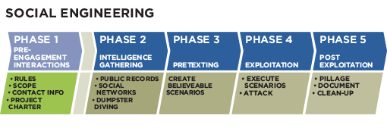
Ingeniería Social
Etapas de un ataque de Ingeniería social:

Slide 13

Ejemplo de engaño telefónico

Slide 14
Ingeniería Social
VIDEO

Slide 15
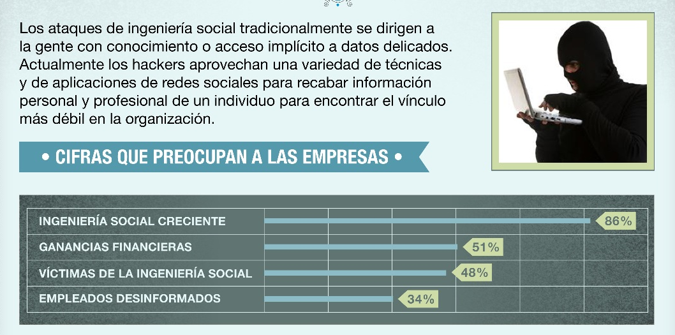
Estadísticas

Slide 16
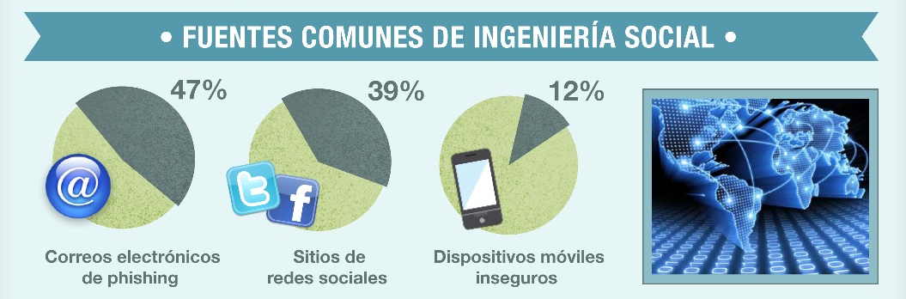
Estadísticas

Slide 17
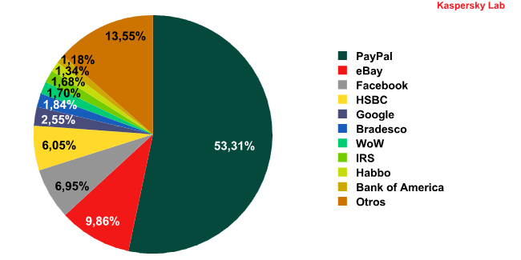
Compañías mas atacadas por phishing

Slide 18
¿Como nos protegemos?
Buenas practicas:
No confiar en toda la información que se recibe
Validar la fuente
Herramientas de seguridad
IE11
Preguntar antes de actuar
Solicitud de información confidencial
Respuesta a cuestionarios
NO TODO LO QUE BRILLA ES ORO !!!!

Slide 19
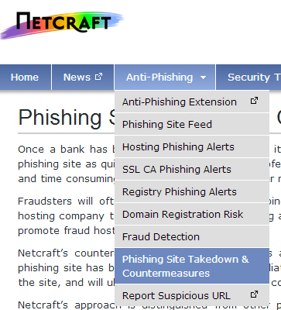
Herramientas de detección
Netcraft provee varios servicios de apoyo en la detección y eliminación de phishing.
http://www.netcraft.com/anti-phishing/phishing-site-takedown/

Slide 20
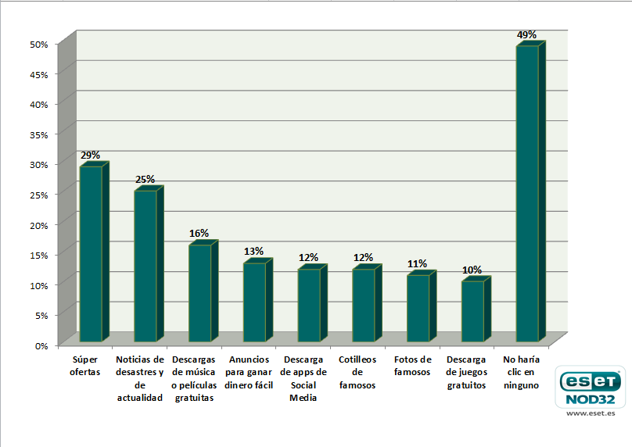
¿A qué sitios navegan los usuarios?

Slide 21
El caso SOBER….
Gusano de alta masificación
Ataco las principales redes de Internet en el año 2005
Se reproduce a través de correo electrónico.
Contiene un archivo comprimido que al tratar de descomprimirse arroja un error.
En ese momento se instala y roba direcciones de correo electrónico de la libreta de direcciones.
Realiza un SPAM masivo con las direcciones encontradas

Slide 22
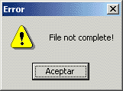
El caso SOBER
En su momento peak, alcanzo una tasa de infección de 5000 mensajes por hora.
1 de cada 100 mensajes de correo electrónico, se encontraba infectado

Slide 23
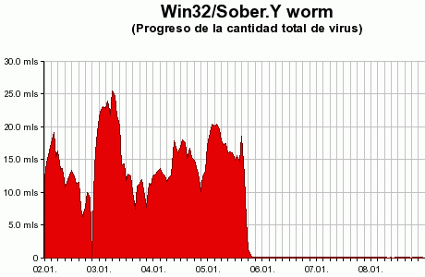
Propagación de SOBER

Slide 24
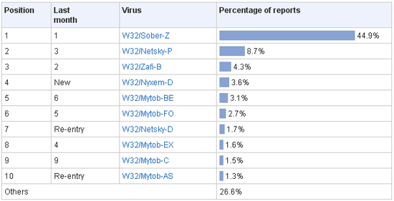
Propagación de SOBER

Slide 25
Principales conclusiones
La ingeniera social existirá siempre y cuando existan usuarios con la suficiente ingenuidad.
Es un tema que atraviesa en forma transversal a la sociedad.
Muy difícil de atacar, pues tiene que ver con el comportamiento de las personas.

Slide 26
Frase para el bronce…
Usted puede tener la mejor tecnología, firewalls, sistemas de detección de ataques, dispositivos biométricos, etc. Lo único que se necesita es un llamado a un empleado desprevenido e ingresar sin más. Tienen todo en sus manos.
Kevin Mitnick

Slide 27
Resumen
Ingeniería Social:
Técnica utilizada para obtener información confidencial a base de engaños.
Objetivos:
Fraude y robo de información.
Técnicas de Ingeniería Social:
Pasivas
No presenciales
Presenciales

Slide 28
Resumen (cont.)
Fuentes mas comunes de ataques de Ingeniería Social
Correo electrónico Phishing
Redes sociales (Facebook)
Dispositivos móviles.
Protección contra Ingeniería Social
Buenas practicas
Caso SOBER
Gusano con la mayor propagación que se tenga registro de Ingeniería Social

Slide 29
Pregunta 1
¿Cuál de los siguientes controles evitaría un ataque de Ingeniería Social?
A.- Cifrado
B.- Antivirus
C.- Firma digital
D.- Ninguna de las anteriores

Slide 30
Pregunta 2
El éxito del caso SOBER radica, principalmente, en:
A.- La curiosidad de los usuarios
B.- Que todos queremos ayudar
C.- La falta de seguridad de los sistemas informáticos
D.- Las vulnerabilidades en los sistemas de correo

Slide 31
Pregunta 3
El Phishing es una técnica de Ingeniería Social que corresponde a :
A.- Técnica presencial
B.- Técnica NO presencial
C.- Ataque activo
D.- Ataque pasivo

